Slide 1


딥러닝 기반 수어 번역 서비스
수어랑
말해랑
TEAM_SLT
팀장 :
팀원 :
김군순
김다희, 김훈종, 이대섭, 백지수

Slide 2
01
제안배경
목차
02
필요성
03
Contents
제안내용
04
수행방법
05
기대효과 및 활용방안

Slide 3
01
제안배경
제안의 배경
>
청각장애인의 수 증가
2022년 기준 국내 청각장애인의 수는 약 42만명으로 집계됨. 전체 등록 장애인 중 두 번째로 많은 수를 차지하고 있음
2022년 국내 등록장애인 장애 유형
(통계청 통계자료)
청각장애인 중 수화언어(이하 수어)를 사용하는 이들을 농인이라고 칭함. 수어는 특정 언어에 기반을 두는 것이 아닌 고유한 독립된 언어임
한국농아인협회에서는 국내 농인 중 문맹률을 10~20%로 추정하고 있고, 통계청 조사 결과, 약 40%의 농인은 자막서비스를 이용하지 않고 ‘농인이 방송을 접할 때 자막 서비스를 이용할 경우 내용을 이해하는 정도’ 문항에서 ‘모두 이해하는 경우’는 12.3%임

Slide 4
01
제안배경
제안의 배경
>
수어의 사용정도
수어는 다른 언어에 기반을 두지 않는 고유 언어이기 때문에 농인-청인 간 의사소통 및 정보전달에 있어 한국어 기반인 필담, 자막은 의사소통의 대안이 되기 어려움이 있음
통계청 조사결과 ‘원하는 의사소통 방법’ 문항에서 ‘상대가 농인인 경우’, ‘상대가 청인인 경우’ 모두 1위는 ‘수어’를 사용한 의사소통을 선호함을 알 수 있음
원하는 의사소통 방법
(통계청 통계자료)

Slide 5
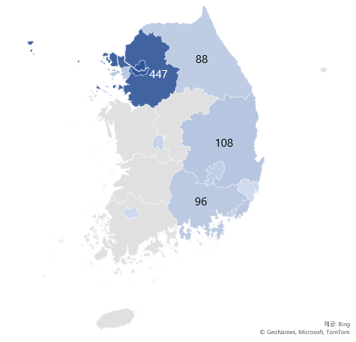
02
필요성
제안의 배경 및 필요성
>
수어통역사 현황
한국수어통역사협회에 따르면 수어통역사로 등록되어 있는 인원은 2022.12.31 기준으로 1,973명으로 청각장애인에 비해 인력이 많이 부족한 상황임
특히, 지방은 인력이 현저히 떨어지기 때문에 지방의 농인들은 통역서비스를 누리기 어려움
>
필요성
사회 전반에 걸친 청인 중심의 정보전달 체계로 인하여 일상생활, 경제활동, 긴급상황 등의 분야에서 많은 농인들이 고충을 겪고 있음
농인들 또한 사회의 구성원으로서 청인들과 같은 분야에서 동등한 서비스를 제공받는 것은 기본권임
차별금지법을 통해 이러한 기본권을 보장하려 하지만 실질적으로 부족한 상황이기 때문에 수어 번역 서비스를 제공하여 기본권을 보장받을 수 있도록 도우려고 함

Slide 6




03
제안내용
개발 목표
>
개발 목표
사회서비스를 누리는데 필수적인 교통서비스분야에 접근성을 높이기 위한 수어 번역 서비스 제공
청인들이 농인들에게 잘 대처할 수 있도록 필수적인 수어 내용 제공
로그인 | 회원가입
수어 번역
수어사전
커뮤니티
한국수어(手語)
한국수화언어의 줄임말 로, 한국수어는 한국어와는 문법 체계가 다른, 대한민국 농인의 고유한 언어입니다.
수어랑말해랑은 농인들 또한 사회서비스를 누릴 수 있도록 수어를 번역하는 서비스를 제공하려 합니다.

Slide 7
03
제안내용
개발 목표
>
수어 번역
가장 대중적인 교통수단이면서 서비스 필요성이 큰 지하철, 택시에서 운용할 수 있는 서비스
농인이 카메라 앞에서 수어를 하면 동작을 인식하여 알맞게 번역한 후 청인에게 텍스트, 음성으로 출력
로그인 | 회원가입
수어 번역
수어사전
커뮤니티
이용하시는 기관을 선택하세요
지하철
택시
기타

Slide 8
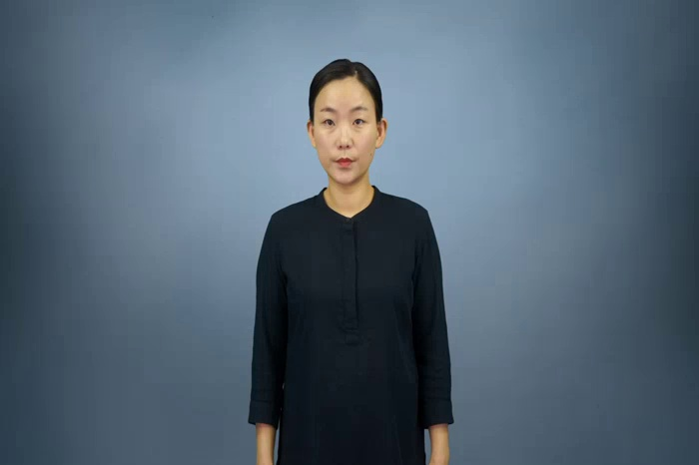
03
제안내용
개발 목표
>
수어 번역
조치를 취하는 중 농인이 불안하지 않도록 대기시간동안 안내영상을 출력
로그인 | 회원가입
수어 번역
수어사전
커뮤니티
통역을 진행중입니다, 잠시만 기다려주세요

Slide 9
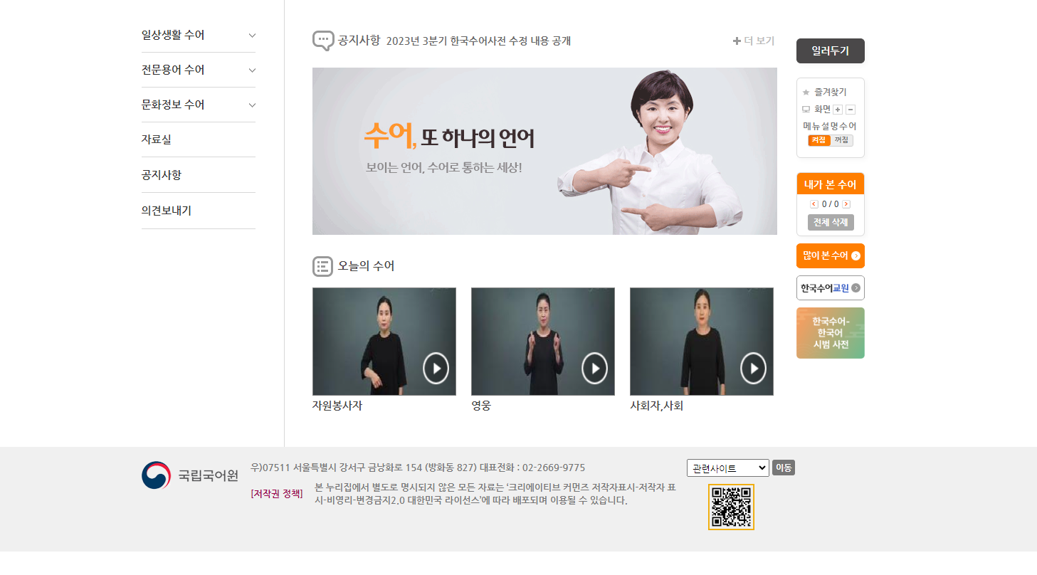
03
제안내용
개발 목표
>
수어 사전
농인과의 의사소통이 급하게 필요한 경우 활용
청인들이 수어에 대해 정보를 얻을 수 있도록 하는 서비스(한국수어사전과 유사한 기능)
로그인 | 회원가입
수어 번역
수어사전
커뮤니티

Slide 10
03
제안내용
개발 목표
>
커뮤니티
실제 사용하는 시설 및 사람이 피드백을 주고 다른 이들과 소통할 수 있도록 커뮤니티 기능 제공
데이터 확보, 서비스 개선을 계속적으로 하기 위해 필요한 서비스
로그인 | 회원가입
수어 번역
수어사전
커뮤니티
전체
자유게시판
건의사항
번호
분류
제목
조회수
작성자
게시날짜
추천
930210
자유
수어랑 말해랑 ㄹㅇ 유용한듯
37
김군순
2023.11.08
5
930209
건의
지하철역인데 이 기능 없는거 좀 아쉽지 않나요?
154
김훈종
2023.11.08
40
930208
건의
필요한데 없는 수어 영상들 몇 개 올려봤어요^^
561
다희쨩
2023.11.07
487
930207
건의
이거 있으면 더 좋을듯 ㅇㅇ
78
이대섭
2023.11.07
32
930206
자유
근데 데이터 조금 부족한느낌은 있긴 하네요
47
백지수
2023.11.07
4

Slide 11
04
수행방법
수행방법
>
데이터 확보방안
AI Hub : 한국수어 인식 인공지능 기술 및 서비스 개발에 활용 가능한 대규모 한국 수어 영상 데이터셋 확보
데이터 종류 : 수어 영상데이터(mp4)
데이터 개수 : 536,000건 데이터(수어 문장 2000개, 수어 단어 3000개, 지숫자/지문자 1000개에 대한 영상)
한국 수어사전 : 일상생활 수어 (3,669건) , 전문용어 수어 (10,281건)
>
사용 기술 및 도구
CNN : 수어 영상을 입력으로 받아서 학습에 유용한 정보를 포함하고 있는 피쳐(Feature) 형태로 인코딩
LSTM : 피쳐에서의 각 프레임에 대한 시간적 정보를 압축하여 입력 받은 수어 영상에 대응되는 글로스 집합을 추정
MediaPipe : 손가락, 포즈, 얼굴을 인식하여 학습하고 입력된 영상 분류
Openai : 수어 인식결과를 자연스러운 문장으로 변환
Text-to-SpeachAPI : 변환한 문장을 음성으로 출력

Slide 12
05
기대효과 및 활용방안
기대효과
>
실용적 효과
접근성 향상
사회적 활동 촉진
응급 상황 대응 개선
공공 서비스, 의료 서비스, 교육 등 다양한 분야에서 농인의 접근성 및 서비스 이용 편의성 증대
더 나은 의사소통 도구를 통해 농인이 다양한 사회적 활동에 참여할 수 있도록 촉진
응급 상황에서의 신속하고 정확한 의사소통으로 농인의 안전 보장 및 대응 능력 향상
>
사회적 효과
다양성 증진
상호 이해 증진
장애인 권리의 강화
농인 고유의 문화와 수어의 가치를 사회적으로 인식시켜 다양성 존중의 향상
농인과 청인 간의 더 나은 상호작용을 통해 상호 이해 증진
장애인 권리에 대한 인식 증가 및 이를 통한 법적, 정책적 개선 도모

Slide 13



05
기대효과 및 활용방안
활용방안
농인의 좀 더 원활한 교통수단 이용을 위해 수어번역기 활용
수어를 모르는 사람들도 수어 사전을 활용하여 수어 학습
농인과 의사소통이 필요한 경우 수어번역기와 수어 사전을 동시에 활용

Slide 14


Q&A

